Slide 1
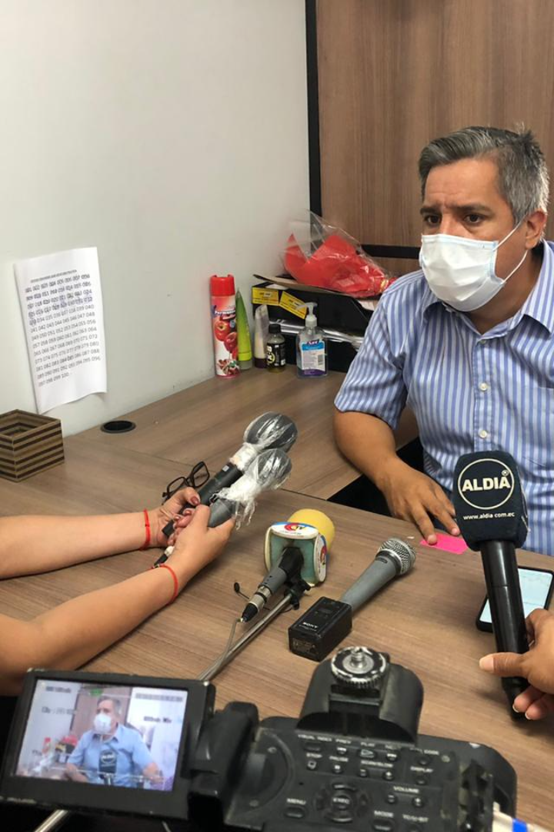
Historia del periodismo de investigación en Ecuador
El periodismo de investigación es esencial para una sociedad democrática. Conoce cómo ha evolucionado en Ecuador a lo largo del tiempo.
by Carlos Larrea Naranjo

Slide 2
Pioneros del periodismo de investigación en Ecuador
César Mantilla
Los hermanos Pérez
Considerado el padre del periodismo de investigación en Ecuador.
En la década de los 60, investigaron temas como la trata de personas y la corrupción policial.
Alfredo Negrete
Luis Vivanco
En los 70, destapó el caso de los "Puros Criollos" y la corrupción en el fútbol ecuatoriano.
En los 80, destapó un gran escándalo bancario que involucraba a varias personalidades del país.

Slide 3
Principales casos de periodismo de investigación en la historia de Ecuador
1
Alfredo Harp Helú
En los 90, se investigó al empresario mexicano por sus negocios y financiamiento de campañas políticas en Ecuador.
El descarrilamiento del tren
2
En 2013, un equipo de periodistas investigó el accidente del tren en la Nariz del Diablo en el que murieron 4 personas. Destapando problemas de corrupción y negligencia.
3
Papeles de Panamá
En el 2016, un equipo de periodistas de investigación ecuatorianos participó en la investigación global de los Papeles de Panamá, que expuso información sobre empresas offshore y cuentas secretas de personalidades ecuatorianas.

Slide 4
Retos y obstáculos del periodismo de investigación en Ecuador
1
Presión política
2
Recursos limitados
El periodismo de investigación es a menudo criticado por controlar al gobierno, lo que hace que los periodistas sean más vulnerables a la represión política.
Los medios de comunicación a menudo no pueden financiar investigaciones a largo plazo debido a la falta de recursos.
3
Riesgo para los periodistas
Los periodistas de investigación enfrentan amenazas físicas y legales en su trabajo.

Slide 5
Avances y logros del periodismo de investigación en Ecuador
Premios
Mayor libertad de prensa
Nuevas plataformas
Periodistas de investigación ecuatorianos han ganado varios premios internacionales, reconocidos por su excelencia periodística
A pesar de los riesgos, ha habido una mejora en la libertad de prensa en Ecuador, lo que ha permitido a los periodistas investigar con mayor libertad.
El periodismo de investigación se ha expandido gracias a las nuevas tecnologías, permitiendo a los periodistas llegar a un público más amplio.

Slide 6
Incidencia del periodismo de investigación en la sociedad ecuatoriana
Transparencia
Vigilancia ciudadana
El periodismo de investigación ha permitido una mayor transparencia en el gobierno y en los negocios, lo que ayuda a construir una sociedad más justa y equitativa.
La investigación periodística ha permitido que la ciudadanía esté más informada y alerta sobre los problemas graves que enfrenta la sociedad.

Slide 7
Futuro del periodismo de investigación en Ecuador
1
Innovación tecnológica
2
Formación de nuevos periodistas
La investigación periodística en Ecuador se beneficiará del uso de tecnología para recopilar y analizar datos.
Un mayor énfasis en la enseñanza de periodismo de investigación en las escuelas de periodismo de Ecuador remplazarán a los veteranos, lo que permitirá una continuidad en la tradición y en el dominio de la técnica
3
Presión social
El periodismo de investigación es fundamental en la construcción de una sociedad más transparente e igualitaria. La sociedad debe seguir presionando para que se garantice la libertad de expresión y de prensa.

